Slide 1
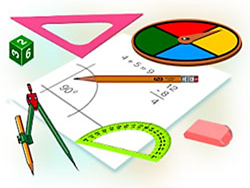
ГЕОМЕТРИЯ
10 класс
Тема:
ОРТОГОНАЛЬНАЯ ПРОЕКЦИЯ В ПРОСТРАНСТВЕ И ЕЁ ИСПОЛЬЗОВАНИЕ В ТЕХНИКЕ

Slide 2
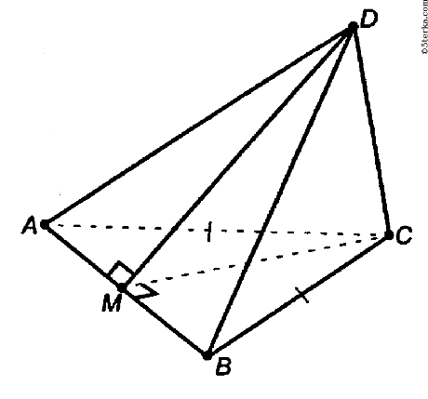
ПРОВЕРКА САМОСТОЯТЕЛЬНОЙ РАБОТЫ
Задача 5.44. Ребро CD треугольной пирамиды ABCD перпендикулярно к плоскости ABC. Найдите двугранные углы DACB, DABC, BDCA, если AB=BC=AC= 6 и BD= 3√7.
Решение.
Определим линейную меру двугранного угла DACB.
ADC ⊥ пл. АВС, тогда двугранный угол DACB и соответствующий ему линейный угол DCB равны 90^{о}.
Определим линейную меру двугранного угла DABC.

Slide 3
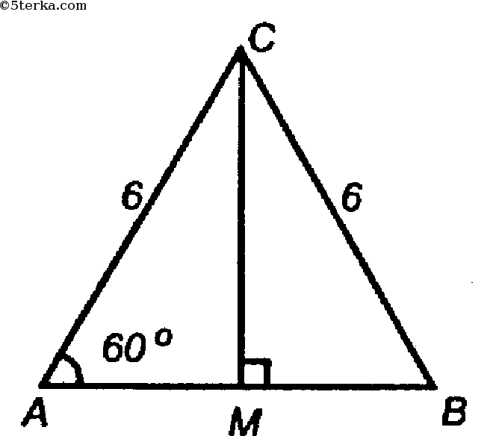
ПРОВЕРКА САМОСТОЯТЕЛЬНОЙ РАБОТЫ
Проведем отрезок СМ ⊥ АВ, соединим точки М и D.
то по теореме о 3-х перпендикулярах,
По определению, ∠DMC - линейный угол двугранного угла DABC.
По теореме Пифагора:
Определим линейную меру двугранного угла BDCA.

Slide 4
ОРТОГОНАЛЬНАЯ ПРОЕКЦИЯ В ПРОСТРАНСТВЕ
Если направление проектирования l перпендикулярно плоскости проектирования α, то такое параллельное проектирование называется ортогональным проектированием.
Фигура, полученная при ортогональном проектировании, называется ортогональной проекцией заданной фигуры или сокращенно проекцией.
Теорема 5.13. Площадь ортогональной проекции многоугольника к плоскости равна произведению площади многоугольника на косинус угла между плоскостью этого многоугольника и плоскостью проектирования.

Slide 5
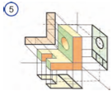
ОРТОГОНАЛЬНАЯ ПРОЕКЦИЯ В ПРОСТРАНСТВЕ
Ортогональная проекция используется в техническом черчении при проектировании разных деталей. Чертежи разных деталей машин получаются путем ортогонального проектирования на одну, две или три взаимно перпендикулярные плоскости.
Эти проекции в зависимости от направления проектирования называются также вертикальными, горизонтальными и фронтальными проекциями

Slide 6
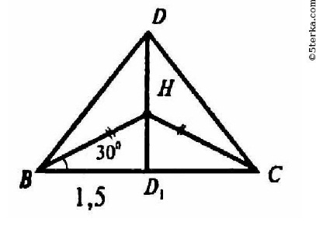
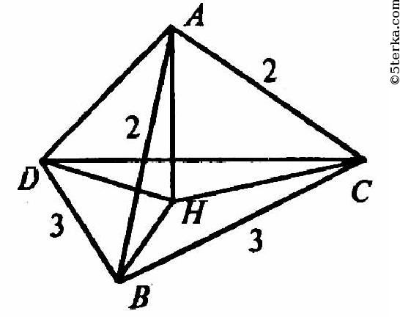
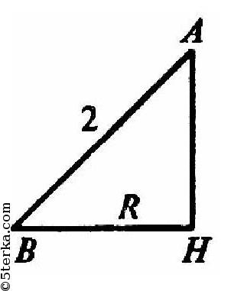
РЕШЕНИЕ ЗАДАЧ
Задача. Стороны равностороннего треугольника равны 3 м. Найдите расстояние до плоскости треугольника от точки, которая находится на расстоянии 2 м от каждой из его вершин.
Решение.
Проведем АН ⊥ (BCD). Так как АВ = АС = AD = 2 м,
то проекции этих наклонных также равны: НВ = НС = HD.
Значит, Н — центр описанной около ΔBCD окружности,
так что
Далее так как АН⊥(BCD),
то треугольник АНВ прямоугольный,
поэтому:

Slide 7
ЗАДАНИЯ ДЛЯ САМОСТОЯТЕЛЬНОГО РЕШЕНИЯ
Задача 5.57
Стр. 139

